Slide 1

开题报告
类脑脉冲神经网络与传统人工神经网络的
电路实现对比研究
A Comparative Study on Circuit Implementation of SNN and ANN
林意哲 | 金陵实践点
智能芯片与信息技术实践工作站 | 2026年7月

Slide 2
目录
CONTENTS
1
一、课题来源
2
二、课题研究的目的和意义
3
三、国内外研究现状与存在的问题
4
四、研究内容和拟解决的关键问题
5
五、研究方法与技术路线
6
六、预期研究成果和创新点
7
七、研究进度安排

Slide 3
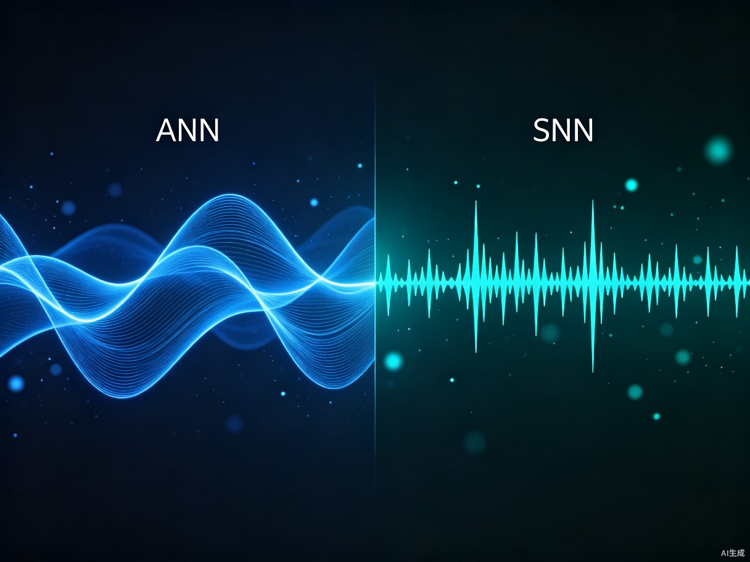
一、课题来源（选题依据）
Origin of the Research Topic
选题缘起
在课题组学习中，我先后学习了生物神经元（单元一）、ANN算法（单元二、三）和数字电路MAC单元（单元四至六）。 单元一课堂上，老师提到："SNN比ANN功耗更低，是前沿方向"。这句话引发了我的好奇—— SNN到底能省多少电？代价是什么？
查阅文献发现，"SNN更省电"已有大量研究，但我想通过自建电路亲自验证这个结论。

Slide 4
二、课题研究的目的和意义
Research Objectives & Significance
研究目的
研究意义
1
ANN基线
Python手写MLP(784-300-10)，MNIST准确率≥95%
实证验证
2
SNN转换
ANN-to-SNN转换，验证SNN识别能力，准确率≥85%
通过自建电路实测功耗
验证"SNN更省电"课堂结论
加深对类脑计算的理解
3
硬件电路
Cadence搭建ANN-MAC与SNN-IF电路，提取硬件指标
软硬结合
4
对比分析
量化对比两种计算范式的硬件开销差异
Python软件仿真+
Cadence硬件设计
跨工具跨领域综合实践
5
Trade-off
拟合准确率-功耗定量关系曲线（最终结论）
类脑扣题
SNN是最类脑的计算模型
从硬件层面研究SNN
优势与代价，紧扣主题

Slide 5
三、国内外研究现状
State of the Art at Home and Abroad
国际进展
国内进展
TrueNorth (2014)
天机芯 Tianjic (2019)
IBM, 28nm, 100万神经元
72mW, 每突触事件26pJ
能耗低176,000倍
清华大学施路平团队
Nature封面论文
世界首款SNN+ANN融合芯片
Loihi (2018/2021)
天眸芯 (2024)
Intel, 14nm→Intel 4
128核心→100万神经元
首个片上学习类脑芯片
清华大学
Nature封面论文
类脑互补视觉感知芯片
Hala Point (2024)
产业化
Intel+桑迪亚国家实验室
11.5亿神经元
全球最大神经形态系统
灵汐科技推动天机芯
从基础研究走向商业化
2024世界互联网大会领先科技奖

Slide 6
三、现有进展与本课题定位
Existing Progress & Our Positioning
已有研究进展
SNN与ANN能效对比已较为充分：Shen(2023)提出Bit Budget框架质疑"SNN天然更省电"；Xu(2024)在SENECA上完成硬件级实测对比；NeuroBench(2025, Nature Comm.)建立标准化基准；snnTorch(2023)等训练框架已成熟。
本课题定位：教学级复现性验证
01
工艺窄缝
02
教学级数据
现有对比多针对专用芯片（Loihi/SENECA），在SMIC 0.18μm工艺下针对MLP的晶体管级复现案例较少
准确率-能耗关系已有理论框架，但软件准确率与自建电路实测功耗对应的完整教学案例仍稀缺
03
应用而非改进
04
教学资源补充
转换精度损失是经典已解问题，本课题直接应用Rueckauer(2017)标准方法，关注自建电路上的表现
NeuroBench面向系统级评测，晶体管级数字电路的完整教学设计案例仍稀缺，本课题可作参考

Slide 7
四、研究内容
Research Content
1
ANN-MLP基线
软件：numpy手写MLP(784-300-10, ReLU)
硬件：4×4阵列乘法器+4位CLA加法器
2
ANN-to-SNN转换
权重复用+ReLU→IF替换+泊松编码
时间步仿真，MNIST准确率≥85%
3
SNN-IF神经元电路
第一阶段：积分器(加法器+寄存器)
第二阶段：IF神经元(+比较器+复位)
4
对比分析
晶体管数/延迟/功耗三维对比
验证"无需乘法器""事件驱动"优势
5
Trade-off拟合
改变(T, Vth)获取多组数据点
拟合准确率-功耗定量关系曲线

Slide 8
五、技术路线
Technical Roadmap
软件层
硬件层
分析层
Step 1
ANN基线
Step 2
SNN转换
Step 3
IF电路
Step 4
对比分析
Step 5
Trade-off
MLP训练
MAC电路
ANN→SNN
泊松编码
积分器→
IF神经元
MAC vs IF
硬件指标
准确率-功耗
曲线拟合
核心逻辑：Step 1-3并行推进（软件+硬件），Step 4依赖硬件结果，Step 5整合软件准确率与硬件功耗数据

Slide 9
背景知识：ANN-MAC vs SNN-IF
Background: Two Computing Paradigms
ANN-MAC 乘加单元
SNN-IF 脉冲神经元
• 信息表示：连续数值 (float32)
• 信息表示：离散脉冲 (0/1 spike)
• 核心运算：乘法+加法 (MAC)
• 核心运算：脉冲累加+阈值触发（无需乘法）
• 计算模式：持续计算（所有神经元都运算）
• 计算模式：事件驱动（仅脉冲触发时运算）
• 需要乘法器：是（4×4阵列乘法器）
• 需要乘法器：否（MUX代替，显著降低硬件资源）
• 事件驱动：否
• 事件驱动：是（脉冲稀疏→低功耗）
• 功耗特性：始终高功耗
• 功耗特性：脉冲稀疏→低功耗
IF模型：V[t+1] = V[t] + I[t]；当 V ≥ 阈值 → 发放脉冲，V 复位（Lapicque, 1907）

Slide 10
六、预期成果和创新点
Expected Outcomes & Innovations
预期成果
实践创新点
软件
ANN训练代码+SNN转换代码
MNIST准确率数据+脉冲稀疏性
1
首次在本课题组实现IF脉冲神经元数字电路
硬件
ANN-MAC电路+SNN-IF电路
Cadence原理图+仿真波形
SMIC 0.18μm工艺下晶体管级电路对比案例
2
分析
硬件开销对比表
准确率-功耗trade-off曲线
3
自建电路实测功耗拟合准确率-功耗关系（实证验证）
4
IF电路两阶段递进实现，降低技术风险
文档
开题报告+结题报告
答辩PPT

Slide 11
七、研究进度安排
Research Schedule
第一阶段
ANN-MLP基线训练
ANN-MAC电路搭建与仿真
→ MLP模型+权重
MAC原理图+仿真波形
第二阶段
ANN-to-SNN转换
SNN软件仿真与验证
→ SNN代码+准确率数据
脉冲稀疏性统计
第三阶段
积分器电路搭建
IF神经元电路搭建
→ 积分器+IF原理图
仿真波形+硬件指标
第四阶段
硬件对比分析
Trade-off曲线拟合
→ 对比表+trade-off曲线
定量结论
第五阶段
撰写结题报告
制作答辩PPT
→ 结题报告+答辩PPT

Slide 12

感谢聆听
敬请各位老师批评指正
林意哲 | 2026年7月

